Slide 1
Řešení střetů zájmů v území V.
Ochrana veřejného zdraví před hlukem a jinými negativními vlivy prostředí.
JUDr. Jana Tkáčiková, Ph.D.
    22.11.2017

Slide 2
Veřejné zdraví
Zdravotní stav obyvatelstva a jeho skupin.
  určován souhrnem přírodních, životních a pracovních podmínek a způsobem života.
Ochrana veřejného zdraví
  Souhrn činností a opatření k vytváření a ochraně zdravých životních a pracovních podmínek, vč. dozoru nad jejich zachováním.
Ohrožením veřejného zdraví
  stav, při kterém jsou obyvatelstvo nebo jeho skupiny vystaveny nebezpečí, z něhož míra zátěže rizikovými faktory přírodních, životních nebo pracovních podmínek překračuje obecně přijatelnou úroveň a představuje významné riziko poškození zdraví

Slide 3
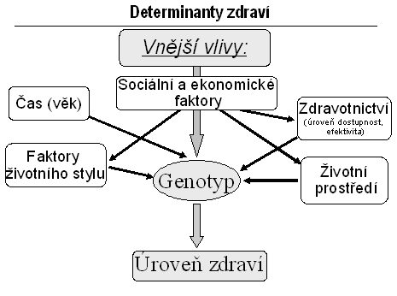
Zdroj: www.med.muni.cz

Slide 4
Hodnocení zdravotních rizik (HRA)
Metodika
Definice
Identifikaci nebezpečnosti
Určení vztahu mezi dávkou a účinkem
  Bezprahový a prahový (toxicita)
Hodnocení expozice
  Jak? Jak moc? Jak dlouho? Kdo?
Charakterizaci rizika
  Pravděpodobnost poškození lidského zdraví účinkem expozice člověka určitému faktoru (chemickému, fyzikálnímu, biologickému)
  Vč. analýzy nejistot
Posouzení míry závažnosti zátěže populace vystavené rizikovým faktorům životních a pracovních podmínek a způsobu života.
Podkladem je kvalitativní a kvantitativní odhad rizika
  Závislost na existenci dostatečného množství relevantních informací a dat
Výsledek je podkladem pro řízení zdravotních rizik, tj. pro rozhodovací proces s cílem snížit zdravotní rizika
  Proces optimalizace rizika

Slide 5
Řízení zdravotních rizik
Posouzení přijatelnosti zjištěné míry rizika
Rozhodování o přijetí opatření k jeho eliminaci
  Nástroje regulace a stanovení standardů
Kontrola realizace opatření
Monitoring účinnosti opatření
Optimalizace rizika
  nalezení hranice, na kterou je možno zdravotní riziko snížit tak, aby byly společensky přijatelné i vynaložené náklady
Přípustná míra znečišťování životního prostředí
  mezní hodnoty
  stanoví se v souladu s dosaženým stavem poznání tak, aby nebylo ohrožováno zdraví lidí a aby nebyly ohrožovány další živé organismy a ostatní složky životního prostředí
  stanoví se s přihlédnutím k možnému kumulativnímu působení nebo spolupůsobení znečišťujících látek a činností.
Princip předběžné opatrnosti
  Příčinná souvislost „riziko – újma“

Slide 6
Ochrana zdraví
Čl. 31 Listiny
  Subjektivní veřejné právo
  "Listina v čl. 31 větě prvé říká, že každý má právo na ochranu zdraví. To vyplývá a souvisí s právem na život (čl. 6 odst. 1 Listiny); spolu náleží mezi absolutní základní hodnoty. Tím subjektem, který je pak odpovědný za zajišťování a naplnění tohoto práva, je stát, a je proto také na něm, aby za tímto účelem přijal adekvátní opatření. Činí tak vytvářením podmínek pro širokou dostupnost lékařské péče počínaje a zlepšováním všech stránek vnějších životních podmínek konče."
    srov. nález Pl. ÚS 11/08 a podobně již dříve nález Pl. ÚS 51/06
Právo na život
Právo na příznivé životní prostředí
Právo na ochranu zdraví

Slide 7
Judikatura ESLP
Čl. 8 Úmluvy o ochraně lidských práv a základních svobod (č. 209/1992 Sb.)
  Právo na respektování svého soukromého a rodinného života, obydlí a korespondence
Každý jednotlivec má právo na respektování svého obydlí, což v sobě zahrnuje nejen samotné právo na tento vymezený prostor, ale rovněž na přiměřenou míru nerušeného a pokojného užívání tohoto prostoru.
  Případy porušení práva na respektování obydlí (test určitého minimálního stupně závažnosti obtěžování)
    zásahy typu neoprávněného vstupu do obydlí
    hluk, emise, pachy či jiné obdobné formy zásahu.
  Ochrana proti svévolným zásahům ze strany orgánů veřejné moci
  Povinnost orgánů veřejné moci aktivně přijmout určitá opatření, jejichž smyslem je zajistit respektování práva ve vztahu jednotlivců mezi sebou navzájem
Hluková zátěž výrazně překračující zákonné hlukové limity, proti které stát nepřijme odpovídající opatření, může jako taková vyvolat porušení čl. 8 Úmluvy.
Související judikatura
  Moreno Gómez proti Španělsku, György Deés proti Maďarsku, Olujić proti Chorvatsku

Slide 8
Prioritní cíl č. 3
7. akční program Unie pro životní prostředí na období do roku 2020 „Spokojený život v mezích naší planety“ (ROZHODNUTÍ EP a RADY č. 1386/2013/EU)
Environmentální problémy a dopady na životní prostředí i nadále představují významná rizika pro zdraví a dobré životní podmínky člověka, takže opatření ke zlepšení stavu životního prostředí mohou být prospěšná.
Právní předpisy Unie v oblasti životního prostředí mají významný přínos pro zdraví a dobré životní podmínky veřejnosti. Jednou z největších obav široké veřejnosti v oblasti životního prostředí v Unii však zůstává znečištění vody a ovzduší a chemické látky.
Světová zdravotnická organizace (WHO) odhaduje, že stresové faktory v životním prostředí odpovídají přibližně za 15 až 20 % všech úmrtí v 53 evropských zemích. Podle OECD se hlavní environmentální příčinou úmrtnosti na celém světě do roku 2050 má stát znečištění ovzduší ve městech.
Čl. 168 SFEU
  Při vymezení a provádění všech politik a činností Unie je zajištěn vysoký stupeň ochrany lidského zdraví.
  Činnost Unie doplňuje politiku členských států a je zaměřena na zlepšování veřejného zdraví, předcházení lidským nemocem a odstraňování příčin ohrožení tělesného a duševního zdraví.

Slide 9
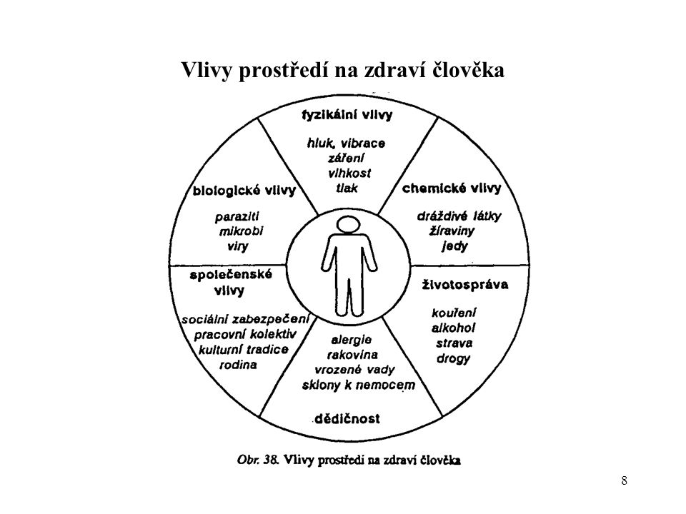
Negativní vlivy prostředí a ochrana veřejného zdraví
Negativní vlivy prostředí
Znečištění jednotlivých složek prostředí
  Voda
  Půda
  Ovzduší
Fyzikální vlivy
  Hluk
  Vibrace
  Záření
    Ionizující
    Neionizující
    Světelné
Chemické látky
Biologické vlivy

Slide 10
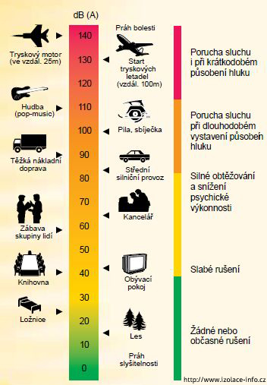
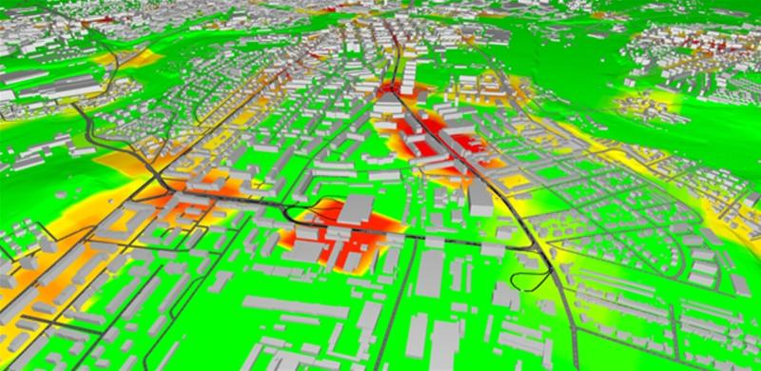



Slide 11
7. akčním programu Unie pro životní prostředí a HLUK
Východisko
  Dostupné údaje o dlouhodobém průměrném vystavení ukazují, že 65 % Evropanů žijících ve velkých městských oblastech je vystaveno vysokým úrovním hluku, a více než 20 % nočnímu hluku, který často způsobuje nepří­znivé dopady na zdraví.
Cíl
  Výrazné snížení hlukového znečištění v Unii a přiblížení se úrovním doporučovaným WHO.
Úkol
  Zavést aktualizovanou politiku Unie v oblasti hluku, která je v souladu s nejnovějšími vědeckými poznatky, a opatření zaměřená na snížení hluku u zdroje, a to včetně zlepšení v projektování měst.

Slide 12
Hluk je neodstranitelnou součástí životního prostředí člověka, protože je důsledkem aktivního a produktivního života lidí. Snaha hluk beze zbytku odstranit (nebo jej totálně plánovat a regulovat) je neslučitelná se samotnou podstatou svobodné společnosti. (Václav Klaus – veto k návrhu zákona o hodnocení hluku v životním prostředí)
Z hlediska fyzikálního
  Zvuk = mechanické vlnění v rozsahu slyšitelných frekvencí 16 Hz až 20 kHz
    projevující se změnami akustického tlaku
  Hluk = specifický druh zvuku s časově proměnnou frekvencí i intenzitou, vyznačující se nehudebností, nelibozvučností a kolísáním akustického tlaku
    subjektivní vnímání
Z hlediska zdravotního
  Každý nechtěný zvuk (bez ohledu na jeho hlasitost), který má rušivý nebo obtěžující charakter, nebo který má škodlivé účinky na lidské zdraví.
Z hlediska právního (§ 30 ZOVZ)
  Zvuk, který může být škodlivý pro zdraví a jehož imisní hygienický limit stanoví prováděcí právní předpis.

Slide 13
Negativní účinky hluku na zdraví
Specifické (auditivní)
  s účinkem na sluchový orgán (od cca 85 dB)
Nespecifické (extraauditivní, mimosluchové, systémové)
  s účinkem na různé funkce organismu
Akutní a chronické
  Stres a obrana organismu
  Civilizační choroby
Dostatečně prokázané účinky
  poškození sluchového aparátu, ovlivnění kardiovaskulárního systému a negativní poruchy spánku
Neprokázané, tj. omezené důkazy jsou
  např. u vlivu na hormonální systém, biochemické funkce, fetální vývoj, mentální zdraví a imunitní systém

Slide 14
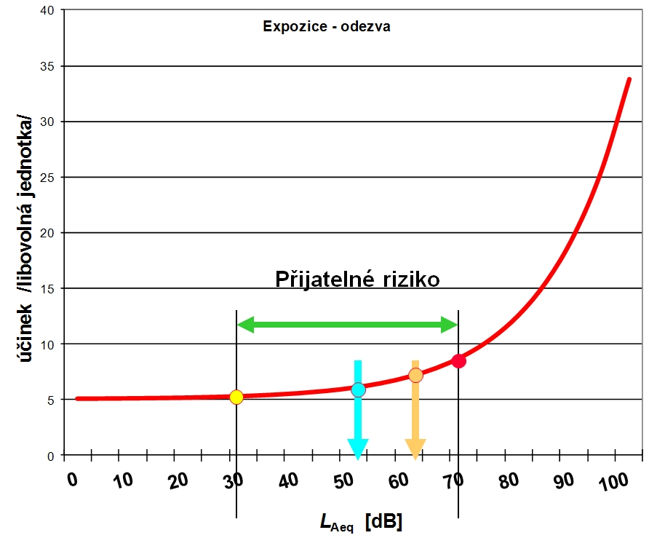
Základní kritérium = dlouhodobý průměr hladiny akustického tlaku L_{Aeq,T} určený za období jednoho roku
Hluk jako bezprahová škodlivina ⇒ ⇒ určité účinky, a tedy i jistá míra zdravotního rizika, se objevují i při nejnižších hladinách, kterými je člověk v komunálním prostředí běžně vystaven.
Stanovení společensky přijatelné míry zdravotního rizika
Interval přijatelného rizika v denní době L_{Aeq,T} = 30 -70 dB
Křivka závislosti mezi hlukovou zátěží a zdravotními účinky (ERF)
Exponenciální funkce

Slide 15
Právní úprava hluku
Základní
Související
Unijní
  Směrnice EU 2002/49/EC o hodnocení a řízení hluku ve venkovním prostředí
Národní
  Zákon č. 258/2000 Sb., o ochraně veřejného zdraví
  Nařízení vlády č. 272/2011 Sb., o ochraně zdraví před nepříznivými účinky hluku a vibrací
  Vyhláška o hlukovém mapování č. 222/2006 Sb.
  Zákon č. 49/1997 Sb., o civilním letectví
De lege ferenda
  Zákon o ochraně veřejného zdraví před hlukem (2012)
Občanský zákoník
  Soukromoprávní ochrana před hlukem
    Sousedská práva a imise
    Odpovědnost za škodu
Zákon č. 128/2000 Sb., o obcích
  Hudební produkce ve venkovním prostoru
Zákon č. 22/1997 Sb.
  Technické požadavky na výrobky

Slide 16
Hlukem není zvuk – hluk …
Za hluk dle ZOVZ se nepovažuje zvuk působený
  hlasovým projevem fyzické osoby, nejde-li o součást veřejné produkce hudby v budově,
  hlasovým projevem zvířete,
  zvuk z produkce hudby provozované ve venkovním prostoru,
  zvuk z akustického výstražného nebo varovného signálu souvisejícího s bezpečnostním opatřením,
  zvuk působený přelivem povrchové vody přes vodní dílo sloužící k nakládání s vodami,
  zvuk působený v přímé souvislosti s činností související se záchranou lidského života, zdraví nebo majetku, řešením mimořádné události, přípravou jejího řešení nebo prováděním bezpečnostní akce nebo mimořádné vojenské akce.

Slide 17
Hluk z produkce hudby ve venkovním prostoru
Převážně se týká krátkodobých (trvání 1-3 dny) a zároveň ojedinělých (maximálně několikrát krát za rok) expozic (koncerty, hudební festivaly, poutě, jarmarky, slavnosti, adventní koncerty apod.)
nelze stanovit zdravotně odůvodněný hygienický limit, protože vztah mezi takovými krátkodobými a ojedinělými expozicemi a přímými dlouhodobými zdravotními účinky neexistuje.
Nařízení vlády č. 272/2011 Sb., o ochraně zdraví před nepříznivými účinky hluku a vibrací, ve znění do 30. 11. 2015, bylo v části regulující hluk z veřejné produkce hudby v rozporu s čl. 4 odst. 1 Listiny základních práv a svobod a čl. 2 odst. 4 Ústavy;
  na případy regulace hluku z veřejné produkce hudby jej nebylo možno aplikovat.
Podle nařízení vlády nebylo možno pořádat koncert či jinou hudební produkci v zastavěné části obce nebo v její blízkosti a současně dodržet limity stanovené nařízením.
  NSS 6 As 44/2014-88

Slide 18
Hluk z produkce hudby ve venkovním prostoru (§ 10 OZř)
  Povinnosti
k zabezpečení místních záležitostí veřejného pořádku; zejména může stanovit, které činnosti, jež by mohly narušit veřejný pořádek v obci nebo být v rozporu s dobrými mravy, ochranou bezpečnosti, zdraví a majetku, lze vykonávat pouze na místech a v čase obecně závaznou vyhláškou určených, nebo stanovit, že na některých veřejných prostranstvích v obci jsou takové činnosti zakázány
pro pořádání, průběh a ukončení veřejnosti přístupných sportovních a kulturních podniků, včetně tanečních zábav a diskoték, stanovením závazných podmínek v rozsahu nezbytném k zajištění veřejného pořádku
  Obecně závazné vyhlášky obcí
Úprava místa, kde nemůže být produkce pořádána a/nebo jiné závazné podmínky pro její konání, např. časové rozmezí, kdy je možné produkci konat, povinnost předchozího oznámení produkce, zajištění pořadatelské služby
Možnost stanovit výjimečné případy, zejména slavnosti nebo obdobné společenské nebo rodinné akce, při nichž je doba nočního klidu vymezena dobou kratší nebo žádnou.

Slide 19
Povinné subjekty na úseku ochrany veřejného zdraví před hlukem
osoba, která používá, popřípadě provozuje stroje a zařízení, které jsou zdrojem hluku
provozovatel letiště
správce, popřípadě vlastník pozemní komunikace,
provozovatel, popřípadě vlastník dráhy,
osoba, která je pořadatelem veřejné produkce hudby a nelze-li pořadatele zjistit, pak osoba, která k pořádání veřejné produkce hudby poskytla stavbu, jiné zařízení nebo pozemek
provozovatel provozovny a dalších objektů, jejichž provozem vzniká hluk
Povinnost zajistit
  technickými,
  organizačními,
  dalšími opatřeními,
aby hluk nepřekračoval hygienické limity pro chráněné prostory
  ⇒ Imisní limit bez ohledu na počet zdrojů hluku

Slide 20
Kategorizace hygienických limitů hluku
Dle zdroje
  Doprava na pozemních komunikacích a drahách
  Letecký provoz
  Hluk s tónovými složkami
    vždy hudba a zpěv
  Stacionární zdroje hluku
    za stacionární zdroje hluku se nepovažují zdroje související s činnostmi spojenými s běžným užíváním bytu, bytového domu, rodinného domu, stavby pro rodinnou rekreaci a pozemků k nim náležejících, s výjimkou zařízení pro větrání a vytápění
  Vysokoenergetický impulsní hluk
  Vysoce impulsní hluk
  Stavební činnost
Dle doby
  Denní 6.00 – 22.00
  Noční 22.00 – 6.00
Dle chráněného prostoru
  Chráněný vnitřní prostor staveb
  Chráněný vnější prostor staveb
  Chráněný vnější prostor
Notes:
Stacionární zdroje
stavby, objekty, provozovny a areály sloužící průmyslové a zemědělské výrobě, obchodní a administrativní činnosti a službám, včetně dopravy v těchto areálech, nepohybující se stroje a zařízení pevně fixované na své místo nebo ty, jejichž akční rádius je při pracovním nasazení omezen, dále přenosné a převozné stroje a zařízení, které se při svém použití jako celek nepohybují
za stacionární zdroje hluku se pro účely tohoto nařízení nepovažují zdroje související s činnostmi spojenými s běžným užíváním bytu, bytového domu, rodinného domu, stavby pro rodinnou rekreaci a pozemků k nim náležejících, s výjimkou zařízení pro větrání a vytápění
Vysokoenergetický impulsní hluk
zvukové impulsy ve venkovním prostoru, jejichž zdrojem jsou výbuchy v lomech a dolech, sonické třesky, demoliční a průmyslové procesy s pomocí výbušnin, střelba z těžkých zbraní, zkoušky výbušnin, další zdroje výbuchů, jejichž ekvivalentní hmotnost trinitrotoluenu překračuje 25 g, a podobné zdroje
Vysoce impulsní hluk
zvukové impulsy ve venkovním prostoru, vznikající při střelbě z lehkých zbraní, explozí výbušnin s hmotností pod 25 g ekvivalentní hmotnosti trinitrotoluenu a při vzájemném nárazu pevných těles
hlukem s tónovými složkami hluk, v jehož kmitočtovém spektru je hladina akustického tlaku v třetinooktávovém pásmu, případně i ve dvou bezprostředně sousedících třetinooktávových pásmech, o více než 5 dB vyšší než hladiny akustického tlaku v obou sousedních třetinooktávových pásmech a v pásmu kmitočtu 10 Hz až 160 Hz je ekvivalentní hladina akustického tlaku v tomto třetinooktávovém pásmu vyšší než hladina prahu slyšení stanovená pro toto kmitočtové pásmo v příloze č. 1 k tomuto nařízení; hlukem s tónovými složkami je vždy hudba nebo zpěv; pokud nelze hluk s tónovými složkami identifikovat na základě uvedené definice, lze použít definici vycházející z úzkopásmové analýzy,

Slide 21
Chráněné prostory
Chráněný venkovní prostor
  nezastavěné pozemky, které jsou užívány k rekreaci, lázeňské léčebně rehabilitační péči a výuce
    s výjimkou lesních a zemědělských pozemků a venkovních pracovišť.
    Rekreace zahrnuje i užívání pozemku na základě vlastnického, nájemního nebo podnájemního práva souvisejícího s vlastnictvím bytového nebo rodinného domu, nájmem nebo podnájmem bytu v nich.
Chráněný venkovní prostor staveb
  prostor do vzdálenosti 2 m před částí jejich obvodového pláště, významný z hlediska pronikání hluku zvenčí do chráněného vnitřního prostoru bytových domů, rodinných domů, staveb pro předškolní a školní výchovu a vzdělávání, staveb pro zdravotní a sociální účely, jakož i funkčně obdobných staveb
    prostor před výplní otvoru obvodového pláště stavby zajišťující přímé přirozené větrání, za níž se nachází chráněný vnitřní prostor stavby, pokud tento chráněný prostor nelze přímo větrat jinak
Chráněný vnitřní prostor staveb
  pobytové místnosti ve stavbách zařízení pro výchovu a vzdělávání, pro zdravotní a sociální účely a ve funkčně obdobných stavbách a obytné místnosti ve všech stavbách
    dle kolaudačního rozhodnutí/souhlasu
Pracoviště

Slide 22
Hygienické limity hluku
Chráněný vnitřní prostor staveb
Chráněný venkovní prostor
Hluk ze stacionárních zdrojů zvenčí
  LAeq,8h = 40 dB
  LAeq,1h = 30 dB
Zvuk elektronicky zesilované hudby v prostoru pro posluchače
  LAeq,4h = 100 dB
Hluk ze stavební činnosti uvnitř objektu
  40 dB/55 dB (7.00 – 21.00 v pracovních dnech)
Hluk s tónovými složkami
  35 dB
Hluk ze stacionárních zdrojů, základní hladina
  LAeq,8h = 50 dB
  LAeq,1h = 40 dB
Hluk ze stavební činnosti
  50 dB + korekce 5 až 15 dB dle posuzované doby
Hluk s tónovými složkami
  45 dB

Slide 23
Hluk z dopravy na pozemních komunikacích a drahách
Ekvivalentní hladina akustického tlaku A LAeq,T
  pro celou denní (LAeq,16h) a celou noční dobu (LAeq,8h)
Splnění povinnosti k ochraně před hlukem z provozu na pozemních komunikacích nebo dráhách v chráněném venkovním prostoru stavby se považuje i za splnění této povinnosti v chráněném vnitřním prostoru stavby
  Pokud stavba odpovídá technickým požadavkům stanoveným právními předpisy, pak se toto pravidlo potvrzuje.
  Pokud je stavba provedena v rozporu s právními předpisy, pak není namístě, aby za překročení limitu hluku v ní odpovídal správce nebo vlastník pozemní komunikace nebo dráhy.
Korekce „základních“ hlukových limitů
  Dálnice, silnice I. a II. tř. a místní komunikace I. a II. tř. a ochranné pásmo dráhy
    Až + 10 dB
  Silnice III. tř. a místní komunikace III. tř a účelové komunikace a dráhy
    + 5 dB
  Stará hluková zátěž
    Až + 20 dB

Slide 24
Stará hluková zátěž
Hluk v chráněném venkovním prostoru a chráněných venkovních prostorech staveb
Působený dopravou na pozemních komunikacích nebo drahách
Existoval již před 1. lednem 2001
Překračoval hodnoty hygienických limitů stanovené k tomuto datu
    § 1 písm. n) nařízení
Srov. § 12 odst. 5 a 6 nařízení
Korekci hlukového limitu pro tzv. starou hlukovou zátěž (dříve příloha č. 6 nařízení vlády č. 502/2000 Sb., dnes příloha č. 3 nařízení vlády 272/2011 Sb.) nelze aplikovat u hluku z provozu železniční tratě, která sice zachovává dosavadní směrové vedení původní tratě, ale je stavbou novou, a to zejména v případě, kdy došlo ke zhoršení hlučnosti v důsledku provozu nové tratě.
  Sp. zn.: 5132/2013/VOP/TM

Slide 25

Hlukové výjimky
Povolení používat/provozovat zdroje hluku, u nichž nelze z vážných důvodů dodržet hygienické limity
  Na žádost provozovatele
  Časově omezené
  Vydává příslušný OOVZ = krajská hygienická stanice
    případně v rámci integrovaného povolení
  Omezení hluku na
rozumně dosažitelnou míru
  = poměr mezi náklady na protihluková opatření a jejich přínosem ke snížení hlukové zátěže fyzických osob stanovený i s ohledem na počet fyzických osob exponovaných nadlimitnímu hluku
Udělení časově omezeného povolení k provozu zdroje nadlimitního hluku by mělo přicházet v úvahu jako výjimečné opatření tam, kde není možné nebo praktické nařizovat zastavení provozu zdroje hluku. To bude platit především pro případy, kdy zdroj hluku plní významnou společenskou úlohu a nelze ho v této roli nahradit
Z definice pojmu „rozumně dosažitelná míra“ vyplývá, že orgán ochrany veřejného zdraví musí v řízení o vydání výjimky vždy zjišťovat nejen dosud vynaložené náklady na protihluková opatření, ale i jejich výsledky (a kvalitu provedení). Na základě znaleckých posudků by pak měl zvážit i všechna možná protihluková opatření, která lze učinit, jejich náklady a předpokládaný přínos ke snížení hlukové zátěže.
Časové omezení má mimo jiné i ten význam, že po uplynutí platnosti povolení je možno s přihlédnutím k technickému pokroku provést nové hodnocení rozumně dosažitelné míry hluku a před udělením další výjimky případně požadovat provedení dalších opatření.
  Sp. zn.: 2322/2002/VOP/Ka ze dne 1. 10. 2003

Slide 26
Žádost o hlukovou výjimku
Náležitosti dle SŘ
Náležitosti dle ZOVZ
  Popis zdroje hluku
  Změřené hodnoty hluku v referenčních kontrolních bodech, popřípadě v těchto bodech vypočtené hodnoty hluku v chráněných prostorech
  Odhad počtu fyzických osob vystavených nadlimitnímu hluku
  Důvod překročení hygienického limitu
  Návrh nadlimitní hodnoty hluku a doby trvání povolení
  Přehled provedených a navrhovaných protihlukových opatření
    Rámcový harmonogram jejich provedení
    Odhad jejich účinnosti
  Skutečnosti svědčící o omezení hluku nebo vibrací na rozumně dosažitelnou míru

Slide 27
Problémy hlukových výjimek
Účast veřejnosti
  Účastníkem řízení o povolení výjimky je pouze žadatel (§ 94 odst. 2 ZOVZ)
  Rozpor s čl. 36 odst. 2 LZPS a Aarhuskou úmluvou
Skutečná realizace účinných protihlukových opatření v budoucnu
  Monitoring – poskytování informací a průběžná měření
Opakování a prodlužování výjimek
Vážné důvody
  Neurčitý právní pojem
    zhodnocení stávající hlukové situace (překročení hygienických limitů),
    počet obyvatel zasažených nadlimitním hlukem,
    zdůvodnění, proč nelze limity dodržet,
    jaká opatření k omezení hlukové zátěže byla provedena ke dni podání žádosti
Rozumně dosažitelná míra
  Protihluková opatření nelze aplikovat na úkor dalších osob

Slide 28
Hluk z leteckého provozu
Stanovení hygienického limitu pro charakteristický letový den
  průměrné provozní podmínky na letišti odvozené pro posouzení dlouhodobé expozice hluku, které se určí jako průměrný 24 hodinový počet vzletů a přistání letadel na daném letišti, vypočtený z celkového počtu vzletů a přistání všech letadel na daném letišti od 1. května do 31. října kalendářního roku; přitom se oddělí počet pohybů pro dobu denní a dobu noční
Hygienické limity hluku
  60 dB, 50 dB, 40 dB
http://www.prg.aero/cs/o-letisti-praha/zivotni-prostredi/hlukova-problematika/
Překročení hygienických limitů hluku z leteckého provozu
  letiště zajišťující ročně více než 50 tisíc vzletů nebo přistání
  vojenská letiště
povinnost zřídit ochranné hlukové pásmo
  opatření obecné povahy
    vydává Úřad pro civilní letectví v dohodě s KHS nebo Ministerstvo obrany
  Protihluková opatření pro dodržení limitů uvnitř chráněných staveb nebo řízení o změně v užívání nebo odstranění staveb
Ostatní letiště
  Možnost zřídit ochranné hlukové pásmo dle zákona č. 49/1997 Sb., o civilním letectví
    Zřizuje Úřad pro civilní letectví po projednání s úřadem územního plánování v dohodě s KHS

Slide 29
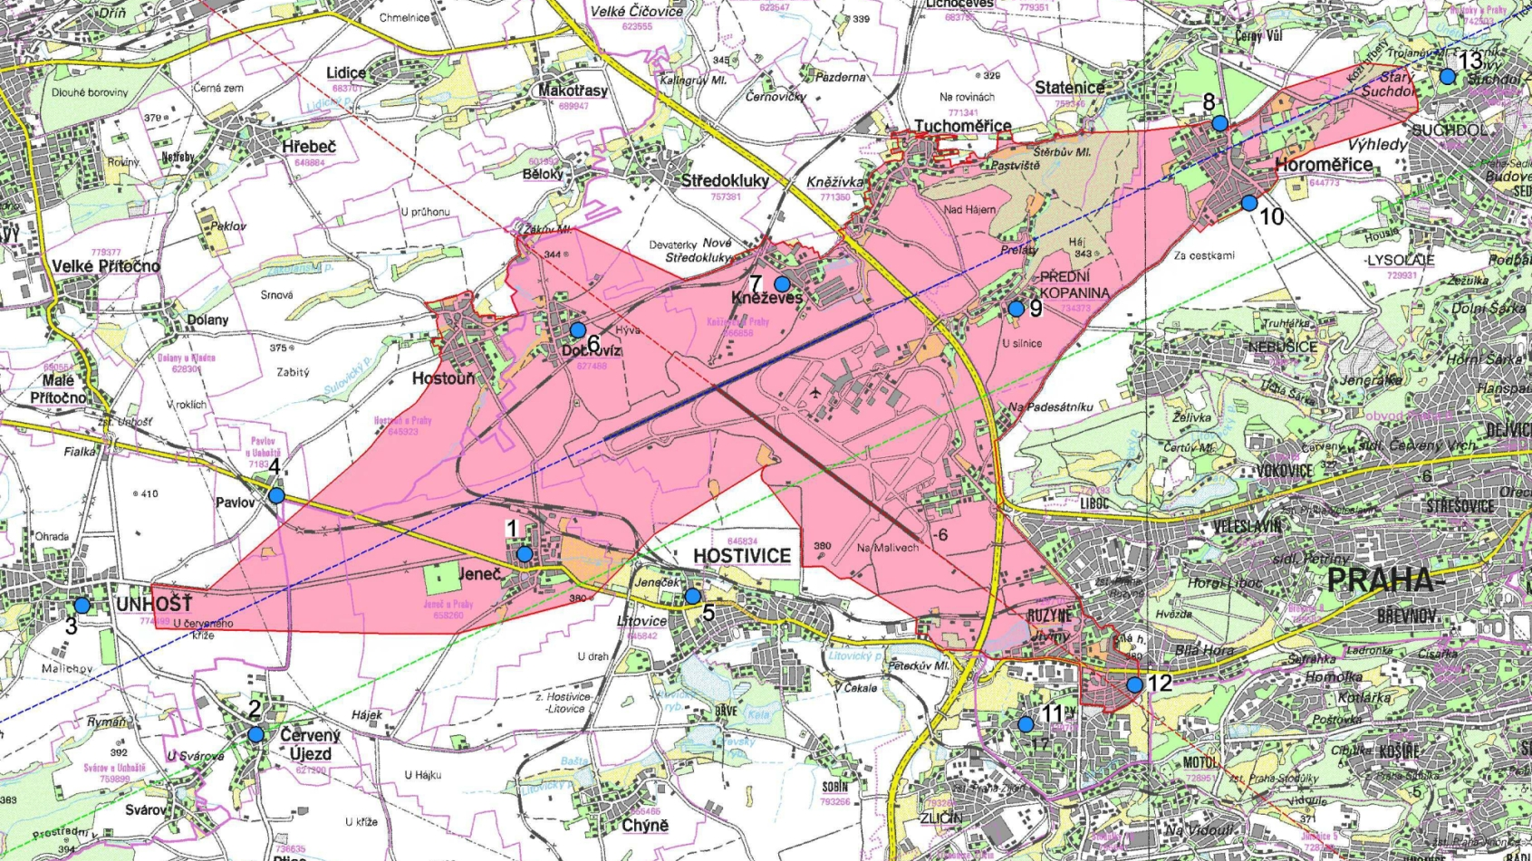
Ochranné hlukové pásmo letiště

Slide 30
Ochranné hlukové pásmo letiště
NSS 2 Ao 6/2010 – 93
  Je třeba zdůraznit, že smyslem a účelem zřízení ochranného pásma byla ochrana okolí letiště před hlukem z jeho provozu;
    nejednalo se o ochranné pásmo zajišťující řádný provoz letiště např. omezením výškových staveb v jeho okolí.
  Tato ochrana míří na subjekty zde existující, včetně navrhovatele. Omezení s ochranným pásmem spojené je logicky vyváženo zájmem na ochraně zdraví. Nelze skutečně dospět k závěru, že zájem navrhovatele na využití jeho vlastnictví podle jeho úvahy převažuje nad zájmem na ochraně zdraví obyvatel.
  Soud tedy nevážil proti zájmu na ochraně vlastnictví navrhovatele zájem na ochraně soukromého podnikání provozovatele letiště, ale veřejný zájem na ochraně obyvatel před účinky hluku. Dospěl k závěru, že převažujícím je zájem na ochraně zdraví obyvatel. Na tom nemůže nic změnit ani to, že si navrhovatel zřejmě nepřeje být takto chráněn. Poukazuje-li na nemožnost využít pozemky k výstavbě, pak výstavba může probíhat jen v limitech daných ochranným pásmem a jeho účinky se tak vztahují i na případné budoucí uživatele staveb.
MS 6 A 228/2016 – 456
  K problematice postupu při zřizování ochranného hlukového pásma Letiště Praha/Vodochody

Slide 31
Snížení hluku na letištích
Nařízení Evropského parlamentu a Rady (EU) č. 598/2014
Zákon o civilním letectví § 42a
o pravidlech a postupech pro zavedení provozních omezení ke snížení hluku na letištích Unie v rámci vyváženého přístupu
  proces vypracovaný Mezinárodní organizací pro civilní letectví, podle něhož se škála možných opatření, tj. snížení hluku z letadel u zdroje, územní plánování, provozní postupy a provozní omezení ke snížení hluku, systematicky posuzuje za účelem řešení problému hluku nákladově nejefektivnějším způsobem podle konkrétní situace na jednotlivých letištích
Provozní omezení
  opatření ke snížení hluku, která omezují přístup letadel na letiště či snižují jeho provozní kapacitu, včetně provozních omezení zaměřených na stažení letadel téměř vyhovujících předpisům z provozu na určitých letištích nebo částečných provozních omezení, která se vztahují například na stanovenou dobu během dne nebo pouze na některé letištní dráhy
Zpráva o hlukové situaci
  Zpracovává za kalendářní rok provozovatel letiště
  údaje o provozu a hlukové situaci na letišti a o zavedených a zamýšlených opatřeních ke snížení hluku a zhodnocení jejich dopadů
Doplněná zpráva o hlukové situaci
  jsou-li na letišti po dobu dvou po sobě jdoucích kalendářních let překračovány hygienické limity hluku stanovené zákonem
Provozní omezení ke snížení hluku na letišti
  zavedení na základě rozhodnutí Úřadu z moci úřední, jsou-li v souvislosti s provozováním letiště po dobu tří po sobě jdoucích kalendářních let překračovány hygienické limity hluku stanovené zákonem

Slide 32
Hlukové mapování
Prezentace údajů o stávající hlukové situaci s použitím hlukového ukazatele, které ukazují
  překročení příslušné mezní hodnoty,
  údaje o počtu osob a staveb pro bydlení, škol, školských poradenských zařízení, školských zařízení pro zájmové a další vzdělávání, školských výchovných a ubytovacích zařízení, zařízení školního stravování, diagnostických ústavů, dětských domovů, dětských domovů se školou, výchovných ústavů, středisek výchovné péče a nemocnic
    vystavených definovaným hodnotám hlukového ukazatele v oblasti, pro kterou se zpracovává hluková mapa
Hluk relevantní pro hlukové mapování
Takový, kterému jsou lidé vystaveni v zastavěných územích, ve veřejných parcích a tichých oblastech v aglomeracích, v tichých oblastech ve volné krajině, v blízkosti škol, nemocnic a ostatních oblastech a územích citlivých na hluk
  Nepovažuje se za něj hluk způsobený osobou, která je mu vystavena, hluk v domácnostech, sousedský hluk, hluk z rekreačních aktivit, hluk na pracovištích, hluk uvnitř dopravních prostředků a hluk způsobený vojenskou činností v objektech důležitých pro obranu státu.

Slide 33
Nástroje hlukového mapování
Strategické hlukové mapy
Akční plány
grafické výstupy
mapy znázorňující překročení mezních hodnot hlukového ukazatele,
diferenční mapy, na kterých se stávající situace porovnává s různými možnými budoucími situacemi
mapy ukazující hodnotu hlukového ukazatele případně v jiné výšce, než je výška 4 m nad terénem
  obsahující
opatření, jejichž účelem je ochrana před škodlivými a obtěžujícími účinky hluku, včetně snížení hluku
vymezení tichých oblastí v aglomeracích a tichých oblastí ve volné krajině zajišťujících ochranu území nezatížených hlukem
  Zpracovatelé
    Krajské úřady a Ministerstvo dopravy
Souhrn akčního plánu
  Pořizuje Ministerstvo zdravotnictví

Slide 34
Hlukové ukazatele a mezní hodnoty
Hlukové ukazatele dle doby
Mezní hodnoty pro (Ldvn) a (Ln)
Hlukový ukazatel den-večer-noc (Ldvn) pro celodenní obtěžování hlukem
Hlukový ukazatel den (Ld) pro obtěžování hlukem během dne
  od 6:00 hodin do 18:00 hodin
Hlukový ukazatel večer (Lv) pro obtěžování hlukem během večera
  od 18:00 hodin do 22:00 hodin
Hlukový ukazatel noc (Ln) je hlukovým ukazatelem pro rušení spánku
  od 22:00 hodin do 6:00 hodin
Pro silniční dopravu
  70 dB a 60 dB
Pro železniční dopravu
  70 dB a 65 dB
Pro leteckou dopravu
  60 dB a 50 dB
Pro integrovaná zařízení
  50 dB a 40 dB
!!! Nejde o hygienické limity hluku !!!
Při překročení dochází ke škodlivému zatížení životního prostředí, k jehož odstranění nebo snížení příslušné subjekty (OOVZ) vypracovávají akční plány

Slide 35
Cykly (pětileté) hlukového mapování
1. kolo (2007) zpracování SHM pro
2. kolo (2012) a 3. kolo(2017) zpracování SHM pro
Hlavní železniční tratě (železnice, po kterých projede více než 60 000 vlaků za rok)
  v celkové délce cca 300 km.
Hlavní pozemní komunikace (silnice, po kterých projede více než 6 000 000 vozidel za rok)
  v celkové délce cca 1350 km
Hlavní letiště (s více jak 50 000 vzletů a přistání za rok)
  Praha-Ruzyně
Aglomerace (s více než 250 000 obyvateli)
  Praha, Brno a Ostrava
Úseky hlavních pozemních komunikací, po kterých projede více než 3 000 000 vozidel za rok
Úseky hlavních železničních tratí, po kterých projede více než 30 000 vlaků za rok
Aglomerace s více než 100 000 obyvateli
  Praha, Brno, Ostrava, Olomouc, Plzeň, Ústí nad Labem - Teplice, Liberec
Hlavní letiště s více jak 50 000 vzletů a přistání za rok

Slide 36
Vibrace
V režimu ZOVZ
  vibrace přenášené pevnými tělesy na lidské tělo, které mohou být škodlivé pro zdraví a jejichž hygienický limit stanoví prováděcí právní předpis
  NE vibrace
    působené přelivem povrchové vody přes vodní dílo sloužící k nakládání s vodami
    působené v přímé souvislosti s činností související se záchranou lidského života, zdraví nebo majetku, řešením mimořádné události, přípravou jejího řešení nebo prováděním bezpečnostní akce nebo mimořádné vojenské akce
Právní regulace obdobná HLUKU
  Povinné osoby
  Hygienické limity POUZE pro chráněné vnitřní prostory staveb
  Vibrační výjimky
Zákaz instalace strojů a zařízení o základním kmitočtu od 4 do 8 Hz v chráněných vnitřních prostorech staveb
  Osoba může instalovat takový stroj nebo zařízení v okolí bytových domů, rodinných domů, staveb pro předškolní a školní výchovu a vzdělávání a pro zdravotní a sociální účely, jakož i funkčně obdobných staveb, jen pokud na základě studie o přenosu vibrací příslušnému orgánu ochrany veřejného zdraví prokáže, že nedojde k nadlimitnímu přenosu vibrací na fyzické osoby v těchto stavbách.
Hygienické limity a korekce
  Dle typu prostoru, denní době a povaze vibrací

Slide 37
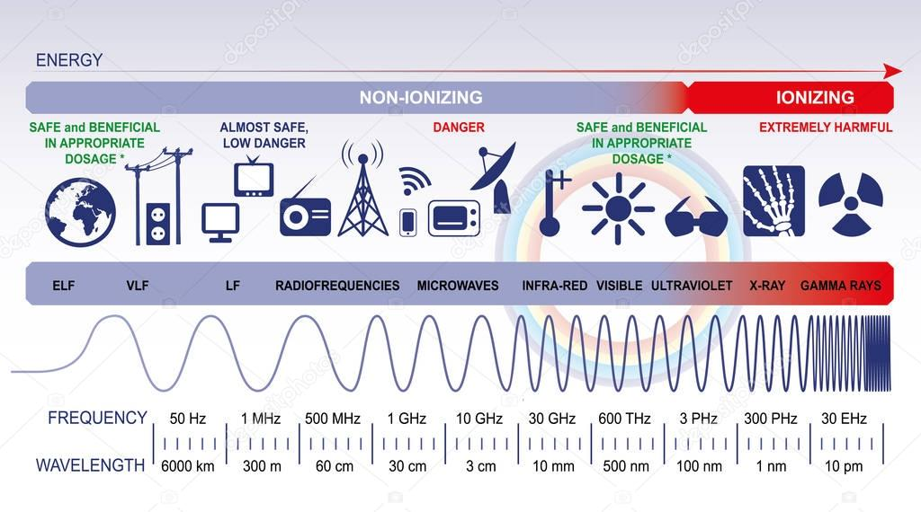

Slide 38
Neionizující záření
Záření a pole elektromagnetického spektra (dle vlnových délek)
  Ultrafialové záření
  Viditelné světlo
    Laserové záření (Light Amplification by Stimulated Emission of Radiation)
  Infračervené záření
  Mikrovlny
  Rádiové vlny
Zdroje
  Přírodní
  Umělé
    Rozhlasové a televizní vysílače
    Mikrovlnné trouby
    Mobilní telefony
    Radary
    Magnetická rezonance
    Lasery
    Svařování kovů
    Solária

Slide 39
Neionizující elektromagnetické záření v právní úpravě
Definice
  elektrická a magnetická pole a elektromagnetické záření o frekvenci do 1,7.10na15 Hz
  statická i časově proměnná pole a elektromagnetická záření z umělých zdrojů
Zdroje
  stroj nebo zařízení, které je zdrojem neionizujícího záření včetně laserů
Právní úprava
  Směrnice EP a Rady 2006/25/ES
    o minimálních požadavcích na bezpečnost a ochranu zdraví před expozicí zaměstnanců rizikům spojeným s fyzikálními činiteli (optickým zářením z umělých zdrojů)
  Směrnice EP a Rady 2013/35/EU
    o minimálních požadavcích na bezpečnost a ochranu zdraví před expozicí zaměstnanců rizikům spojeným s fyzikálními činiteli (elektromagnetickými poli)
  Zákon o ochraně veřejného zdraví

Slide 40
Povinnosti osob používající/provozující zdroj
  činit taková technická a organizační opatření, aby expozice fyzických osob v rozsahu upraveném prováděcím právním předpisem nepřekračovaly nejvyšší přípustné hodnoty neionizujícího záření,
  při zjišťování a hodnocení expozice fyzických osob a úrovně neionizujícího záření postupovat způsobem stanoveným prováděcím právním předpisem,
  před zahájením používání nebo provozu stacionárního zdroje neionizujícího záření sítě elektronických komunikací v obytné zástavbě vypracovat dokumentaci, ve které bude doloženo výpočtem nebo měřením dodržení nejvyšších přípustných hodnot neionizujícího záření z hlediska možné expozice fyzických osob, a předložit tuto dokumentaci příslušnému orgánu ochrany veřejného zdraví,
  v případech stanovených prováděcím právním předpisem označit výstrahou místa (oblasti, pásma), ve kterých expozice osob neionizujícímu záření může překročit nejvyšší přípustné hodnoty.

Slide 41
Nařízení č. 291/2015 Sb., o ochraně zdraví před neionizujícím záření
Pozitivní vymezení předmětu úpravy
  nejvyšší přípustné hodnoty neionizujícího záření
    pro zaměstnance a fyzické osoby v komunálním prostředí
    způsob jeho zjišťování, hodnocení expozice, minimální rozsah informací o ochraně zdraví při práci a minimální rozsah opatření k ochraně zdraví zaměstnance
Negativní vymezení předmětu úpravy, nevztahuje se na
  pacienty, kteří jsou při poskytování zdravotní služby exponováni neionizujícímu záření
  spotřebitele, kteří jsou vědomě a dobrovolně exponováni neionizujícímu záření překračujícímu nejvyšší přípustné hodnoty při používání speciálních přístrojů k péči o tělo.
  riziko spojené s dlouhodobým tepelným stresem organizmu spojeným s expozicí nekoherentnímu infračervenému záření
  riziko spojené s dotykem vodičů pod napětím, které převyšuje bezpečné dotykové napětí.

Slide 42




Nejvyšší přípustné hodnoty
mezní hodnoty, které vycházejí přímo z prokázaných účinků na zdraví a z údajů o jejich biologickém působení a jejichž nepřekročení zaručuje, že zaměstnanci a fyzické osoby v komunálním prostředí, exponované neionizujícímu záření, jsou chráněny proti všem jeho známým přímým biofyzikálním a nepřímým účinkům

Slide 43
Účinky a zdravotní rizika
Tepelné a netepelné působení
Elektrosmog
  Znečišťování prostředí elektromagnetickým polem
Biochemické reakce
  Nervové/svalové podráždění
  Podrážděnost očí/šedý zákal
  Přecitlivělost
    Bolesti hlavy, poruchy spánku,…
Zařazení elektromagnetického pole do kategorie 2B karcinogenů
  Nízkofrekvenčního od roku 2002
  Vysokofrekvenčního od roku 2011
Předpoklad zařazení
  omezená evidence karcinogenity u lidí a nedostatečná evidence u experimentálních zvířat
  nepostačující evidence karcinogenity u lidí, ale dostatečná evidence u experimentálních zvířat
  nepostačující evidence karcinogenity u lidí a nedostatečná evidence u experimentálních zvířat, avšak podporuje ji evidence mechanismu či jiná relevantní data
Karcinogenita neprokázána, je nutný další výzkum

Slide 44
Specifické povinnosti
Povinnosti provozovatele služby, při které se používá k péči o tělo zdroj
  vést evidenci pro každý zdroj o délce časového úseku, po který je zdroj denně v provozu,
  uchovávat evidenci po dobu životnosti zdroje,
  ukončit provoz zdroje po vyčerpání doby provozu zdroje určené nebo doporučené jeho výrobcem.
Povinnosti výrobce a dovozce laseru
  zařadit laser do třídy způsobem stanoveným prováděcím právním předpisem a označit laser štítkem s uvedením tohoto zařazení,
  opatřit laser zařazený do třídy 1M a vyšší výstražným textem a laserů třídy 3B a 4 signalizací chodu,
  uvést údaje nezbytné pro ochranu zdraví stanovených prováděcím právním předpisem v technické dokumentaci připojené ke každému laseru.

Slide 45
Orgány státní správy v ochraně veřejného zdraví a jejich úkoly
Orgány ochrany veřejného zdraví
Další orgány státní správy
v oblasti hodnocení a snižování hluku
Ministerstvo zdravotnictví
  Řídí, kontroluje a usměrňuje výkon státní správy
krajské hygienické stanice
  Státní zdravotní dozor
  Vydávání správních aktů
  Dotčený správní úřad
  Projednávání přestupků
  Hodnocení a řízení zdravotních rizik
Ministerstvo obrany
  Státní správa a zdravotní dozor v ozbrojených silách
Ministerstvo vnitra
  Státní správa a zdravotní dozor v bezpečnostních sborech s výjimkou Vězeňské služby
Ministerstvo dopravy
  Údaje o dopravě
  Akční plány pro hlavní pozemní komunikace, hlavní železniční tratě a hlavní letiště
Ministerstvo pro místní rozvoj
  Stanoví seznam aglomerací
Ministerstvo životního prostředí
  Upraví vyhláškou tiché oblasti ve volné krajině
krajské úřady ve spolupráci s obcemi
  Údaje o zdrojích hluku dle IPPC
  Údaje o dopravě
  Akční plány
    Vč. Vymezení tichých oblastí v aglomeracích

Slide 46
Odborně způsobilé subjekty
Držitel autorizace (§ 83a ZOVZ)
Držitel osvědčení o akreditaci
Autorizace ⇒ osvědčení o způsobilosti subjektu provádět
  měření intenzit hluku, vibrací a neionizujícího záření v komunálním a pracovním prostředí
  odběr vzorků a vyšetření jakosti pitné a teplé vody, vody v umělých nebo přírodních koupalištích a vody ve zdroji umělého koupaliště nebo sauny
  další činnosti viz § 83a ZOVZ
Osvědčení o autorizaci k hodnocení zdravotních rizik (§ 83e ZOVZ)
  Specifická oblast, zkouška odborné způsobilosti
  Předpoklad pro získání osvědčení pro HIA
  Autorizovanou může být pouze fyzická osoba
Autorizující osoba (pověřená Ministerstvem zdravotnictví)
  Státní zdravotní ústav
Akreditace dle zákona č. 22/1997 Sb.
  Osvědčení o odborné způsobilosti subjektu pro vykonávání činnosti posuzování shody
Akreditační orgán (pověřený Ministerstvem průmyslu a obchodu)
  Český institut pro akreditaci

Slide 47
Odborné subjekty Ministerstva zdravotnictví
Zdravotní ústavy
Státní zdravotní ústav
Vyšetřování a měření složek životních a pracovních podmínek.
Sledování ukazatelů zdravotního stavu obyvatelstva.
Monitorování vztahů zdravotního stavu obyvatelstva a faktorů životního prostředí a životních a pracovních podmínek.
Příprava podkladů pro hodnocení a řízení zdravotních rizik a pro činnost orgánu ochrany veřejného zdraví jako složky integrovaného záchranného systému.
Poskytování poradenských služeb a dalších služeb na úseku ochrany veřejného zdraví.
Příprava podkladů pro národní zdravotní politiku, pro ochranu a podporu zdraví.
Zajištění metodické a referenční činnosti na úseku ochrany veřejného zdraví.
Monitorování a výzkum vztahů životních podmínek a zdraví.
Mezinárodní spolupráce.
Kontrola kvality poskytovaných služeb v ochraně veřejného zdraví.
Centrum zdraví a životního prostředí
  Monitoring zdraví a životního prostředí

Slide 48
Orgány ochrany veřejného zdraví jako dotčené orgány § 77 ZOVZ
„Preventivní dozor“
Při rozhodování ve věcech upravených zvláštními právními předpisy, které se dotýkají zájmů chráněných orgánem ochrany veřejného zdraví
  podle tohoto zákona a zvláštních právních předpisů včetně hodnocení a řízení zdravotních rizik
Stanovisko OOVZ
  Souhlas může být vázán na splnění podmínek
  Právní povaha
    Stanovisko
    Závazné stanovisko
      Formální náležitosti (viz § 149 odst. 2 SŘ od 1. 1. 2018)

Slide 49
„Chráněné“ stavby a jejich umisťování do území z hlediska ochrany před hlukem
Kladné stanovisko orgánu ochrany veřejného zdraví k umisťování „chráněné“ stavby ↔ přijetí opatření k ochraně před hlukem nebo vibracemi
  Pokud je v ÚPD obsažen záměr, u kterého lze důvodně předpokládat, že bude po uvedení do provozu zdrojem hluku nebo vibrací, zejména z provozu na pozemních komunikacích nebo železničních drahách (NE záměry, jejichž součástí je veřejná produkce hudby)
Posuzování záměrů z hlediska ochrany před hlukem
  vždy záměry stavby bytového domu, rodinného domu, stavby pro předškolní nebo školní vzdělávání, stavby pro zdravotní nebo sociální účely anebo funkčně obdobné stavby a stavby zdroje hluku
  měření hluku a návrh opatření k ochraně před hlukem součástí
    žádosti o vydání územního rozhodnutí, územního souhlasu nebo společného souhlasu ke stavbě do území zatíženého zdrojem hluku
    návrhu veřejnoprávní smlouvy a žádosti o vydání společného povolení ke stavbě
Neprovede-li stavebník dostatečná opatření k ochraně před hlukem, nemůže žádat, aby tato opatření provedl provozovatel, vlastník nebo správce zdroje hluku.
  To neplatí, dojde-li k prokazatelnému navýšení hluku ze zdroje hluku (o více než 2 dB)

Slide 50
Státní zdravotní dozor
Provádění kontroly podle kontrolního řádu a ZOVZ
  Nápravná opatření (uložení dle zásad přiměřenosti a subsidiarity)
    Oprávnění pozastavit výkon činnosti, pokud při ní byly porušeny povinnosti v ochraně veřejného zdraví, a to do doby odstranění závady
    Oprávnění pozastavit provoz nebo používání zdroje hluku, vibrací nebo zdroje neionizujícího záření, je-li to nezbytné k ochraně veřejného zdraví, a to do doby odstranění závady,
    Oprávnění uložit určení a měření faktorů životních a pracovních podmínek ke zjištění, zda není ohroženo veřejné zdraví nebo určení příčiny poškození zdraví anebo k objektivizaci skutečné míry zátěže, která má nebo může mít vliv na zdraví zaměstnance nebo fyzické osoby provádějící činnost nebo poskytující služby mimo pracovněprávní vztahy,
    Oprávnění uložit zajištění zpracování hodnocení zdravotních rizik osobě, jejíž činnost je nebo může být zdrojem takového rizika,
  Povinnost informovat o odstranění závady, včetně důkazu o dodržování povinností (např. protokol o měření hluku, vibrací, …)
Oprávnění při plnění úkolů dle ZOVZ
  vstoupit do obydlí fyzické osoby ke zjištění zdroje hluku a vibrací, kterým byl překročen v chráněných prostorech hygienický limit hluku nebo vibrací a ke zjištění zdroje neionizujícího záření, kterým byla v místě přístupném fyzickým osobám překročena nejvyšší přípustná hodnota neionizujícího záření.
  přizvat k účasti na výkonu státního zdravotního dozoru v zájmu dosažení jeho účelu zaměstnance zdravotního ústavu nebo Státního zdravotního ústavu; příp. jinou odborně způsobilou fyzickou osobu.
  vstupovat na pozemky, do provozoven, staveb a dalších prostor, je-li to nezbytné k výkonu oprávnění,
  provádět měření.

Slide 51
Deliktní odpovědnost za přestupky
Přestupky na úseku ochrany před hlukem, vibracemi a neionizujícím zářením § 92g ZOVZ
  Porušení povinností povinnými subjekty
    Pokuta až 3000000 Kč
  Nižší pokuty u porušení povinností na úseku ochrany před neionizujícím záření
Přestupky na úseku zajištění plnění oprávnění orgánu ochrany veřejného zdraví
    Pokuta až 3000000 Kč
  V souvislosti s výkonem státního zdravotního dozoru
    Přestupky dle kontrolního řádu
Přestupky proti pořádku v územní samosprávě
  Porušení povinnosti stanovené v obecně závazné vyhlášce obce
    Pokuta až 100000
    Uložení omezujícího opatření fyzické osobě
Přestupky proti veřejnému pořádku
  Rušení nočního klidu
  Porušení podmínek uložených na ochranu veřejného pořádku při konání sportovních, kulturních, pietních a jiných společenských akcí anebo v místech určených k rekreaci, turistice nebo pohřbívání
    Pokuta až 10000 Kč, při recidivě až 15000 Kč

Slide 52
Sousedská práva a ochrana proti imisím
§ 1013 odst. 1 OZ
Úředně povolené (privilegované) imise
Vlastník se zdrží všeho, co působí, že odpad, voda, kouř, prach, plyn, pach, světlo, stín, hluk, otřesy a jiné podobné účinky (imise) vnikají na pozemek jiného vlastníka (souseda) v míře nepřiměřené místním poměrům a podstatně omezují obvyklé užívání pozemku; to platí i o vnikání zvířat.
Zakazuje se přímo přivádět imise na pozemek jiného vlastníka bez ohledu na míru takových vlivů a na stupeň obtěžování souseda, ledaže se to opírá o zvláštní právní důvod.
Jsou-li imise důsledkem provozu závodu nebo podobného zařízení, který byl úředně schválen, má soused právo jen na náhradu újmy v penězích, i když byla újma způsobena okolnostmi, k nimž se při úředním projednávání nepřihlédlo.
To neplatí, pokud se při provádění provozu překračuje rozsah, v jakém byl úředně schválen.

Slide 53
Ochrana proti imisím z pozemních komunikací I.
ÚS 451/2011
Obecné soudy v situaci kolize dvou základních práv neodůvodněně preferovaly ochranu vlastnického práva vedlejších účastníků, jako vlastníků nemovitostí bezprostředně sousedících s pozemní komunikací, čímž současně zasáhly ústavně nekonformním způsobem do vlastnického práva stěžovatele.
Pro danou věc je též právně významné, že obec, jakožto vlastník místní komunikace, je povinna strpět obecné užívání této komunikace bez možnosti regulovat provoz na ní. Takové oprávnění náleží (s výjimkami stanovenými v § 24 odst. 8 zák. č. 13/1997 Sb. týkajících se případů, kdy hrozí nebezpečí z prodlení) - a to i v případě uzavření či částečného uzavření místní komunikace ve smyslu § 24 odst. 2 tohoto zákona, příslušnému silničnímu správnímu úřadu; s vlastníkem pozemní komunikace je žádost o uzavírku pouze projednána. Analogicky lze poukázat na vyloučení odpovědnosti obce za škody vyplývající z provozu na pozemních komunikacích, jež je přímo zakotveno v § 27 odst. 4 zák. č. 13/1997 Sb., podle něhož platí, že vlastník dálnice, silnice, místní komunikace nebo chodníku odpovídá podle obecných právních předpisů vlastníkům sousedních nemovitostí za škody, které jim vznikly v důsledku stavebního stavu nebo dopravně technického stavu těchto komunikací; neodpovídá však za škody vzniklé vlastníkům sousedních nemovitostí v důsledku provozu na těchto pozemních komunikacích.
S přihlédnutím k těmto skutečnostem je pojmově vyloučeno, aby vlastníkovi pozemní komunikace byla uložena povinnost zdržet se rušení hlukem pocházejícím z provozu na ní "mechanickou" aplikací § 127 obč. zákoníku.

Slide 54
Ochrana proti imisím z pozemních komunikací II.
Odepřít ochranu proti nadměrným imisím lze pouze za předpokladu, že k porušování práv žalobců nedochází v míře nepřiměřené dlouhodobě se formujícím poměrům v okolí veřejné komunikace.
Jenom v takovém případě není možné uložit žalované povinnost zdržet se rušení hlukem a imisemi škodlivin pocházejícími z provozu na pozemní komunikaci.
Skutečnost, že žalovaná (obec) „jako vlastník místní komunikace je povinna strpět její obecné užívání bez možnosti regulovat provoz na ní“ neznamená, že nemůže ovlivnit imise z takového provozu pomocí jiných nástrojů.
  NS 22 Cdo 3004/2014
Vlastník dálnice, silnice, místní komunikace nebo chodníku odpovídá podle § 1013 odst. 1 o. z. za imise, které vznikly v důsledku stavebního stavu nebo dopravně technického stavu těchto komunikací; neodpovídá však bez dalšího za imise vzniklé v důsledku provozu na těchto komunikacích.
Jsou-li v důsledku imisí vážně ohroženy život a zdraví, příp. soukromí člověka, není podle okolností vyloučen ani postup podle § 2903 odst. 2 o. z.
  NS 22 Cdo 3277/2014

Slide 55
Žaloby dle OZ
Sousedský žaloba dle § 1013 OZ
  Povinnost zdržet se protiprávního jednání
  Ale pouze náhrada újmy u privilegovaných imisí
Prevenční žaloba § 2900 OZ
  Vyžadují-li to okolnosti případu nebo zvyklosti soukromého života, je každý povinen počínat si při svém konání tak, aby nedošlo k nedůvodné újmě na svobodě, životě, zdraví nebo na vlastnictví jiného.
    Při vážném ohrožení může ohrožený požadovat, aby soud uložil vhodné a přiměřené opatření k odvrácení hrozící újmy. (§ 2903)
Žaloba na ochranu osobnosti
  na upuštění od konkrétních neoprávněných zásahů
  na odstranění trvajících následků neoprávněného zásahu
  na přiměřené zadostiučinění
Žaloba na náhradu újmy/škody
  Způsobené provozní činností (§ 2924)
  Způsobené provozem zvlášť nebezpečným (§ 2925)

Slide 56
Povinnost nahradit újmu/škodu
Vznikne-li škůdci povinnost odčinit člověku újmu na jeho přirozeném právu chráněném ustanoveními první části tohoto zákona, nahradí škodu i nemajetkovou újmu, kterou tím způsobil; jako nemajetkovou újmu odčiní i způsobené duševní útrapy. (§ 2956 OZ)
  Osobnostní práva dle § 81 OZ
    Ochrany požívají zejména život a důstojnost člověka, jeho zdraví a právo žít v příznivém životním prostředí, jeho vážnost, čest, soukromí a jeho projevy osobní povahy.
Při ublížení na zdraví odčiní škůdce újmu poškozeného peněžitou náhradou, vyvažující plně vytrpěné bolesti a další nemajetkové újmy; vznikla-li poškozením zdraví překážka lepší budoucnosti poškozeného, nahradí mu škůdce i ztížení společenského uplatnění. Nelze-li výši náhrady takto určit, stanoví se podle zásad slušnosti.
  Metodika Nejvyššího soudu k náhradě nemajetkové újmy na zdraví dle § 2958 OZ
Kdo provozuje závod nebo jiné zařízení sloužící k výdělečné činnosti, nahradí škodu vzniklou z provozu, ať již byla způsobena vlastní provozní činností, věcí při ní použitou nebo vlivem činnosti na okolí.
  § 2924 OZ
Kdo provozuje závod nebo jiné zařízení zvláště nebezpečné, nahradí škodu způsobenou zdrojem zvýšeného nebezpečí;
  provoz je zvlášť nebezpečný, nelze-li předem rozumně vyloučit možnost vzniku závažné škody ani při vynaložení řádné péče.
Je-li z okolností zřejmé, že provoz významně zvýšil nebezpečí vzniku škody, ačkoli lze důvodně poukázat i na jiné možné příčiny, soud zaváže provozovatele k náhradě škody v rozsahu, který odpovídá pravděpodobnosti způsobení škody provozem.
  § 2925 OZ

Slide 57
Preventivní nástroje
Posuzování vlivů na životní prostředí
  Posuzování vlivů na veřejné zdraví (tzv. HIA)
Integrovaná prevence
  Integrované povolení
  Registr znečišťování
Postupy podle stavebního zákona
  Územní plánování
  Územní rozhodování
  Povolování a odstraňování staveb

Slide 58
Posuzování vlivů na veřejné zdraví (HIA)
Součást EIA/SEA dle zákona č. 100/2001 Sb.
  Záměry dle § 4
    Problém posuzování podlimitních záměrů
  Koncepce dle § 10a
Význam
  Podklad pro OOVZ (dotčený správní úřad)
  Informace pro dotčenou veřejnost
  Podklad pro zpracovatele dokumentace
Definice dle WHO
  kombinace postupů, metod a nástrojů, kterými lze posoudit možný vliv na zdraví populace a jeho rozložení v populaci u posuzovaných politik, programů nebo projektů
Odborná způsobilost
  Osvědčení odborné způsobilosti
    Dle vyhlášky č. 93/2004 Sb.
      Vydává MZ
  Autorizace k hodnocení zdravotních rizik
    Dle § 83e ZOVZ

Slide 59
Stavební zákon a ochrana veřejného zdraví Územní plánování
  Hluk je limitem využití území, který je pořizovatel změny územního plánu povinen při změně vyznačit. Tato obecná povinnost je v předmětném případě gradována typem funkčního využití plochy, která je předmětem změny: dopravní a vojenská letiště.
  Schválit změnu územního plánu, která je prvním a nejzásadnějším krokem k umožnění nárůstu letecké dopravy podobného rozsahu, a přitom územním plánem nestanovit limit zatížení daného území hlukem je podle názoru Nejvyššího správního soudu s ohledem na cíle a smysl územního plánování postupem stěží pochopitelným, v každém případě však nezákonným.
    NSS 1 Ao 1/2006
  Vymezení koridorů a ploch nadmístního významu v zásadách územního rozvoje se nemůže z povahy věci dostat do rozporu s imisními limity znečištění ovzduší (§ 6 odst. 1 zákona č. 86/2002 Sb., o ochraně ovzduší) či nejvyššími přípustnými hodnotami hluku (§ 30 odst. 1 zákona č. 258/2000 Sb., o ochraně veřejného zdraví).
  Území, na němž jsou tyto limity a hodnoty překračovány, není a priori vyloučeno z dosahu regulace zásad územního rozvoje s argumentací, že další zatěžování území je nepřípustné. To by ve svém důsledku muselo vést k nulovému rozvoji v některých oblastech, přičemž nelze vyloučit ani zhoršování situace v důsledku absence koncepčního řešení zatíženého území.
    NSS 1 Ao 7/2011-526

Slide 60
Stavební zákon a ochrana veřejného zdraví Územní a stavební řízení
Do území nadlimitně zatíženého hlukem nelze bez dalšího automaticky umísťovat stavby, které sice každá jednotlivě nepřitíží svým provozem dotčenému území nijak výrazně, ale v součtu jednotlivých případů znamenají postupné a významné přitěžování již nyní existující nadlimitní zátěži v území.
Právě v této fázi je příslušný stavební úřad ve spolupráci s dotčenými orgány povinen vzít v potaz limity využití území, mezi něž patří i imisní limity znečištění ovzduší a nejvyšší přípustné hodnoty hluku, a nepřipustit umístění takové stavby, která by způsobila překročení těchto limitů v daném území...
Územní řízení lze tedy označit za jeden z nejdůležitějších momentů, v němž se velmi rigorózně (prostřednictvím závazných veřejnoprávních limitů) projevuje princip přípustné míry znečišťování životního prostředí, podle nějž území nesmí být zatěžováno lidskou činností nad míru únosného zatížení.
    NSS 1 As 135/2011 - 246
Podklady pro rozhodnutí stavebního úřadu
  Hluková studie
  Rozptylová studie
  Akustická studie
Vyhláška č. 268/2009 Sb., o technických požadavcích na stavby
  Stavba musí být navržena a provedena tak, aby mj. splnila základní požadavky, kterými jsou
    c) ochrana zdraví osob a zvířat, zdravých životních podmínek a životního prostředí,
    d) ochrana proti hluku
Vyhláška č. 499/2006 Sb., o dokumentaci staveb
    zásady řešení vlivu stavby na okolí
    zásady ochrany stavby před negativními účinky vnějšího prostředí

Slide 61
Pohoda bydlení
S veřejnoprávním institutem „pohoda bydlení“ koreluje soukromoprávní ochrana tzv. sousedských práv.
Rozdílnost mezi oběma instituty lze spatřovat zejména v jejich účinku;
  veřejnoprávní ochrana má působit spíše pro futuro a má zamezit nebo omezit vznik budoucích možných imisí, zatímco soukromoprávní ochrana slouží zpravidla k řešení již vzniklých zásahů v podobě imisí.
  Smyslem obou ustanovení je totiž zachování zdravého a vhodného prostředí pro všechny kategorie uživatelů, resp. aby byla vytvořena vhodná atmosféra klidného bydlení, bez ohledu na případné zamýšlené stavební či jiné aktivity.
  Zatímco prostřednictvím civilní žaloby o stanovení povinnosti zdržet se imisí se lze bránit proti již existujícímu závadnému stavu (nejen v souvislosti se stavbami), právní úprava obsažená ve stavebním zákonu má vzniku takového stavu předcházet (konkrétně vlivem uskutečnění a užívání stavby).
  Ačkoliv se tedy daná řízení nacházejí v rozdílných oblastech právní úprav, mají obdobný smysl a vycházejí ze společného ústavního rámce (vlastnické právo, právo na příznivé životní prostředí). Není proto vyloučeno, že skutková zjištění a závěry jednoho řízení budou relevantní pro řízení druhé.“
    1 As 33/2013-58

Slide 62
Pohoda bydlení
"Pohodou bydlení" ve smyslu § 8 odst. 1 in fine vyhlášky č. 137/1998 Sb., o obecných technických požadavcích na výstavbu, nutno rozumět souhrn činitelů a vlivů, které přispívají k tomu, aby bydlení bylo zdravé a vhodné pro všechny kategorie uživatelů, resp. aby byla vytvořena vhodná atmosféra klidného bydlení;
Pohoda bydlení je v tomto pojetí dána zejména kvalitou jednotlivých složek životního prostředí, např. nízkou hladinou hluku (z dopravy, výroby, zábavních podniků, ze stavebních prací aj.), čistotou ovzduší, přiměřeným množstvím zeleně, nízkými emisemi pachů a prachu, osluněním apod.; pro zabezpečení pohody bydlení se pak zkoumá intenzita narušení jednotlivých činitelů a jeho důsledky, tedy objektivně existující souhrn činitelů a vlivů, které se posuzují každý jednotlivě a všechny ve vzájemných souvislostech.
Správní orgán při posuzování, zda je v konkrétním případě pohoda bydlení zajištěna, nemůže ovšem zcela abstrahovat ani od určitých subjektivních hledisek daných způsobem života osob, kterých se má stavba, jejíž vliv na pohodu bydlení je zkoumán, dotýkat; podmínkou zohlednění těchto subjektivních hledisek ovšem je, že způsob života dotčených osob a jejich z toho plynoucí subjektivní nároky na pohodu bydlení nevybočují v podstatné míře od obecných oprávněně požadovatelných standardů se zohledněním místních zvláštností dané lokality.
  2 As 44/2005-116

Slide 63
Literatura
Dudová J. Ochrana před hlukem v přírodě a udržitelnost kvality života. In Acta Universitatis Carolinae, Iuridica 2/2015
Dudová J. Právní aspekty ochrany veřejného zdraví před environmentálním hlukem. Brno: Masarykova univerzita, 2013
Dudová J. Právo na ochranu veřejného zdraví : ochrana veřejného zdraví před rizikovými faktory venkovního prostředí. Praha: Linde, 2011
http://www.szu.cz/tema/zivotni-prostredi

